Slide 1
Программирование на языке С
ЛЕКЦИЯ 3. ПОДРОБНЕЕ О КОМПИЛЯТОРЕ

Slide 2
Понятие toolchain
Копилятор – лишь жаргонное название, более корректным будет назвать набор инструментов, необходимый для разработки ПО – тулчейном, а процесс превращения исходных кодов в исполнимый файл - сборкой
Мы пользуемся тулчейнами семейства GNU Compiler Collection

Slide 3
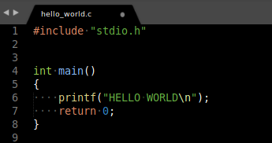
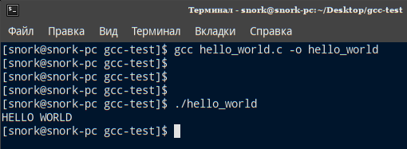
Процесс сборки
Исходный код можно писать не только в эклипсе, а в любом текстовом редакторе
<- Исходный код программы
«Сборка» программы
Запуск программы

Slide 4
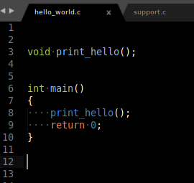
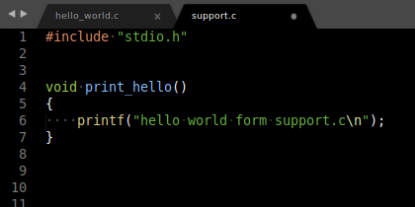
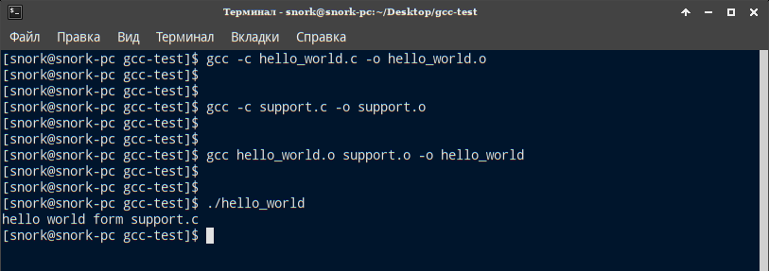
Множество файлов
По мере роста программы, размещать все функции в одном файле становится не удобно
Объявление функции
Определение функции
Компиляция hello_world.c
Компиляция support.c
Линковка
запуск

Slide 5
Множество файлов
Тоже самое в виде схемы
hello_world.c
support.c
Исходный код
препроцессинг
и компиляция
hello_world.o
support.o
Объектные файлы
Линковка
hello_world
Исполнимый файл

Slide 6
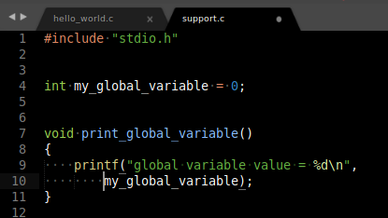
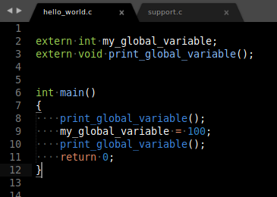
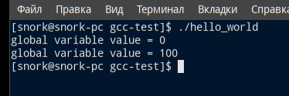
Переменные из других файлов
По мере роста программы, размещать все функции в одном файле становится не удобно
Определение переменной
Определение функции
Объявление переменой
и функции

Slide 7
Множество файлов
Тоже самое в виде схемы
main()
print_global_variable()
my_global_variable
hello_world.c
support.c
main()
print_global_variable()
my_global_variable
hello_world.o
support.o
main()
print_global_variable()
my_global_variable
hello_world

Slide 8
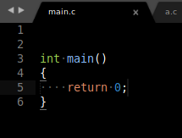
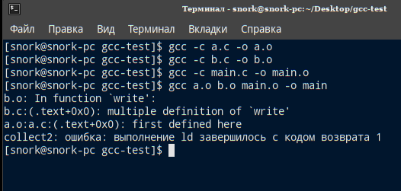
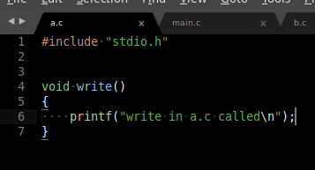
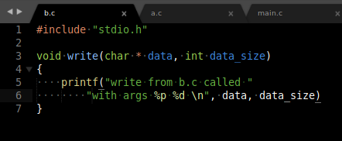
Ошибки линковки
1. Функция (или переменная) определена дважды

Slide 9
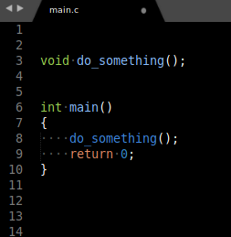
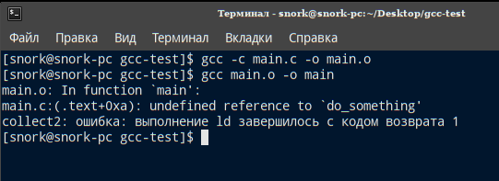
Ошибки линковки
2. Функция (или переменная) объявлена, но не определена

Slide 10
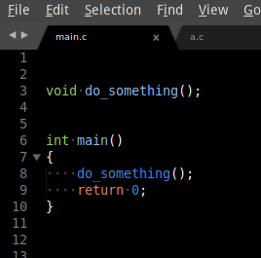
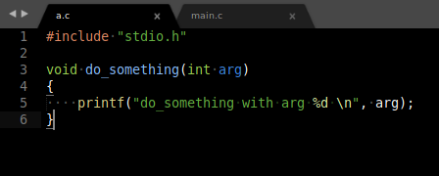
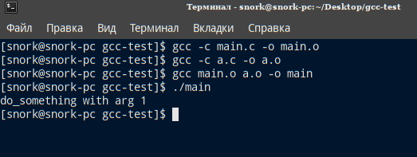
Ошибки линковки
3. Ошибка в объявлении

Slide 11
Использование хедеров
Если функция используется во многих файлах, то её объявление придется писать в каждом из них.
Если в описании функции нужно что-то изменить, то придется менять все объявления.
do_magic()
Объявление
utility.h
#include
do_magic()
Определение
main.c
support.c
utility.c

Slide 12
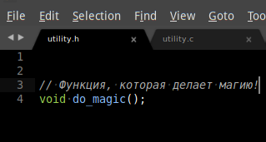
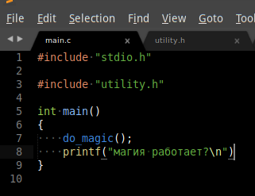
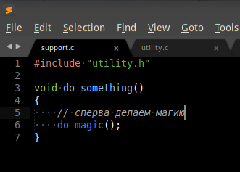
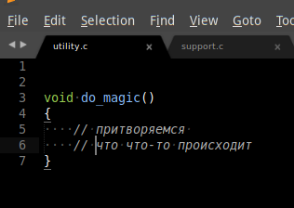
Использование хедеров
Если функция используется во многих файлах, то её объявление придется писать в каждом из них.
Если в описании функции нужно что-то изменить, то придется менять все объявления.
utility.h
main.c
support.c
utility.c

Slide 13
Include guard
Если хедеров в проекте много, и они включают друг друга, очень легко запутаться и включить один и тот же заголовок несколько раз.
Если в заголовках используются только объявления – это не страшно, так как их может быть сколько угодно в программе
Но если в заголовке определяется например структура, то определение структуры должно быть одно в каждой единице компиляции
Io.h
utility.h
main.c

Slide 14
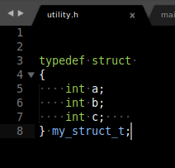
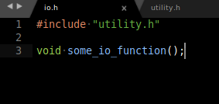
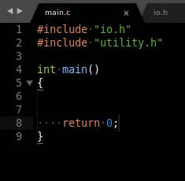
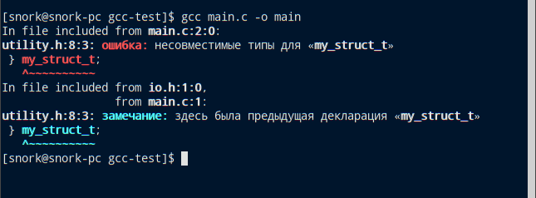
Include guard
utility.h
Io.h
main.c

Slide 15
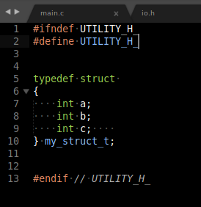
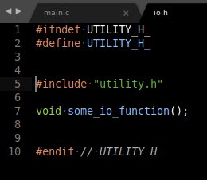
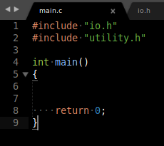
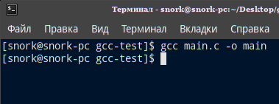
Include guard
utility.h
Io.h
main.c

Slide 16
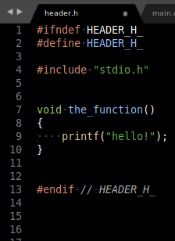
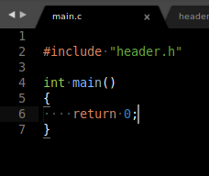
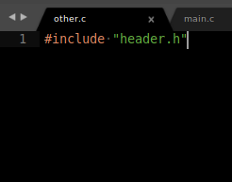
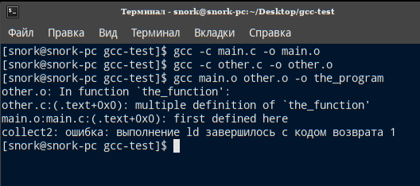
Inline

Slide 17
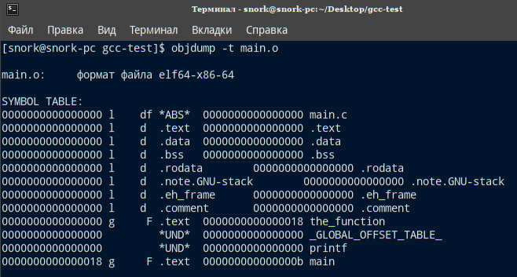
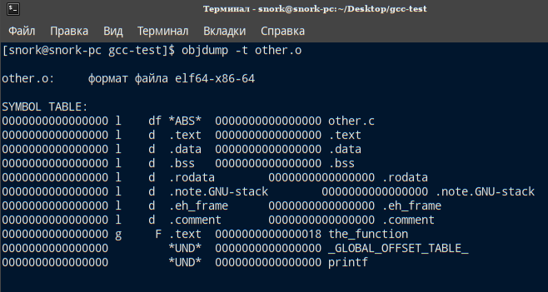
Inline
Символы main.o
Символы other.o

Slide 18
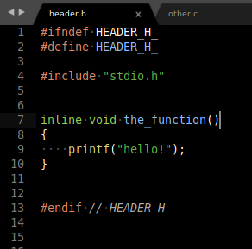
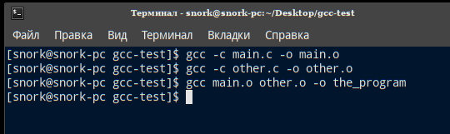
Inline

Slide 19
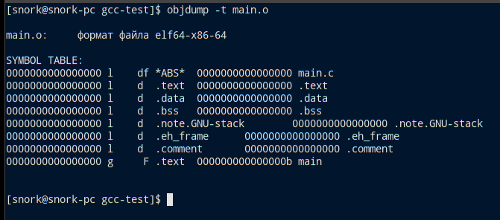
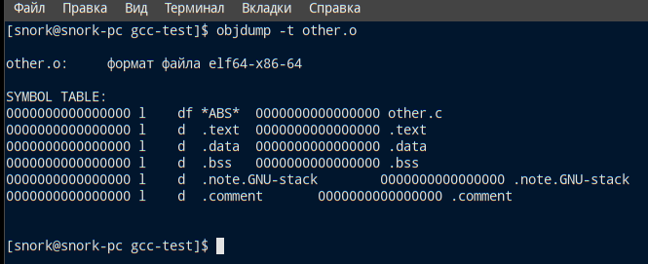
Inline
Символы main.o
Символы other.o

Slide 20
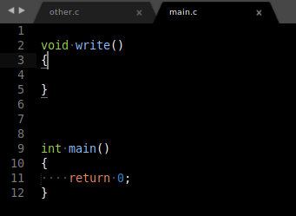
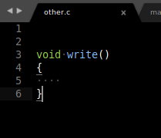
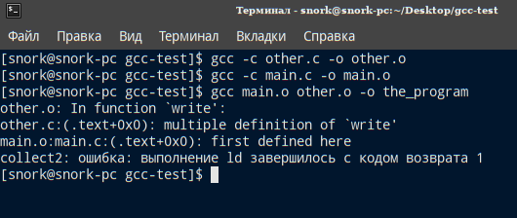
static
main.c
other.c

Slide 21
static
main.c
other.c

Slide 22
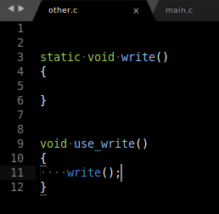
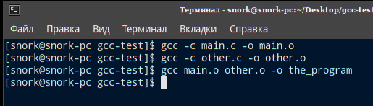
static
main.c
other.c

Slide 23
Статические библиотеки
a.h
b.h
c.h
main.c
a.c
b.c
c.c
d.c
libdemo.a
hello_world

Slide 24
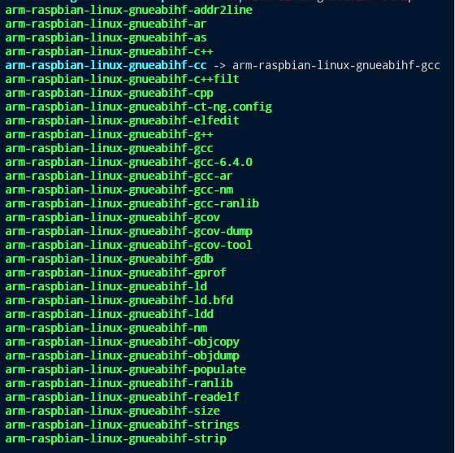
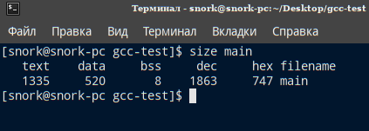
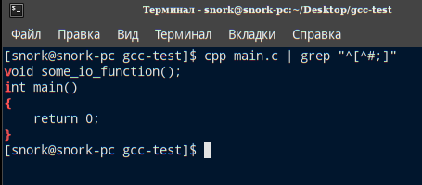
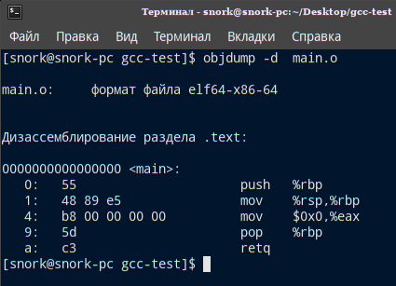
Состав программ GCC тулчейна

Slide 25
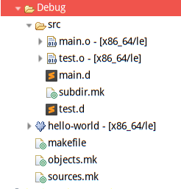
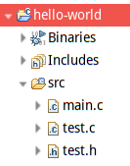

Что делает эклипс?

